Slide 1
Переказ тексту «Миколка, Вітя і цуцик»
Урок розвитку мовлення
4 клас

Slide 2
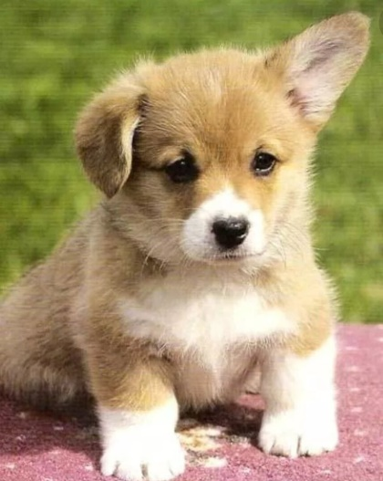
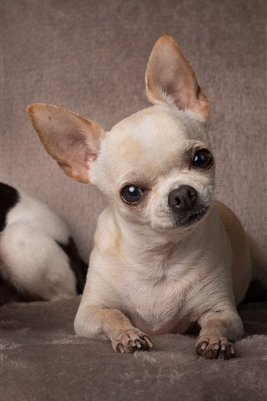
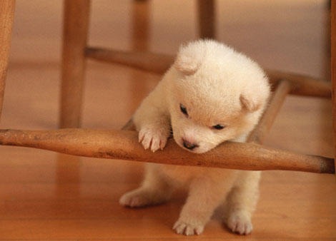
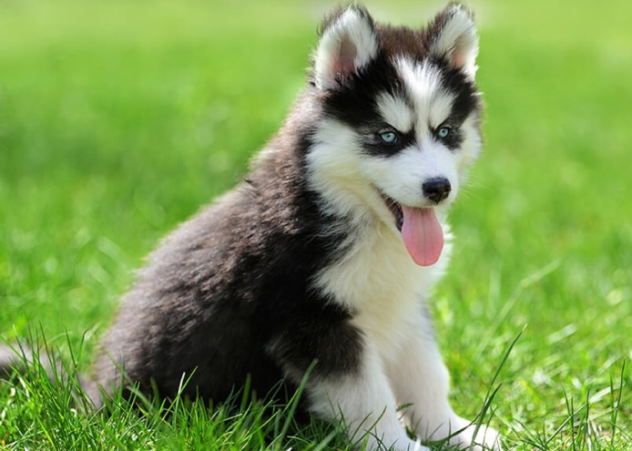
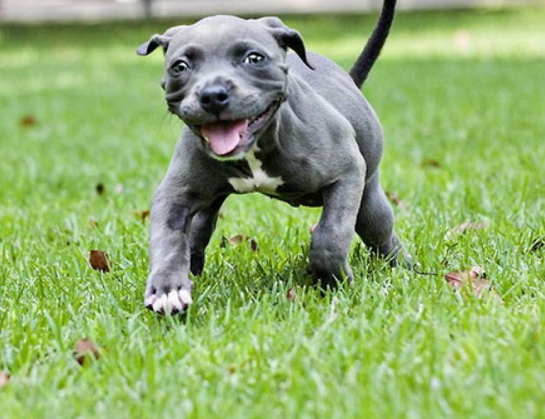
Емоційне налаштування
Вибери світлину, яка найбільше підходить до твого настрою зараз. Поміркуй, чому.

Slide 3
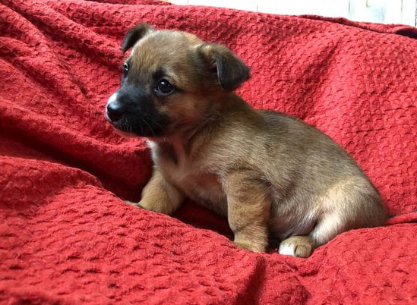
Відгадай загадку
Сторож хвостиком махає, В дім чужих не пропускає. Ще й гарчить задля порядку. Це маленьке …
цуценятко
Крикливе –
худеньке –
нещасне –
сумне –
Яким може бути цуценя?
Мовчазне, безшумне
Пухленьке, повненьке
Добери антоніми до слів:
щасливе
веселе, радісне

Slide 4
Мотивація навчальної діяльності
Чи доводилося тобі робити вчинки, після яких були покарання? Які це вчинки?
Чи можеш ти відрізнити погані та гарні вчинки?
Сьогодні ми будемо вчитися переказувати текст.
А ще поговоримо про людську гідність.
З’ясуємо, якою повинна бути людина.

Slide 5
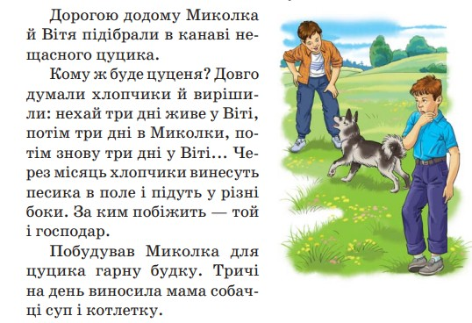
Миколка, Вітя і цуцик
Що може виражати заголовок тексту?
Тему або мету тексту

Slide 6
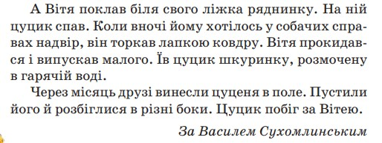
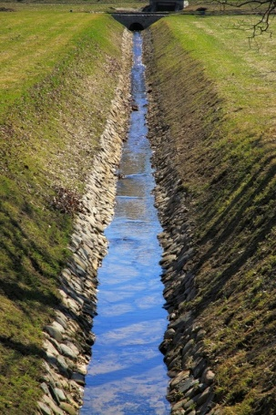
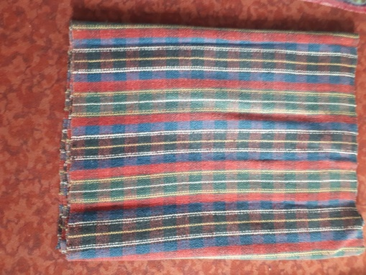
Миколка, Вітя і цуцик
Поясни, як розумієш значення поданих слів
Канава –
довга заглибина, викопана в землі, рів
Ряднинка –
Різнокольоровий килим або ковдра з грубої вовни

Slide 7
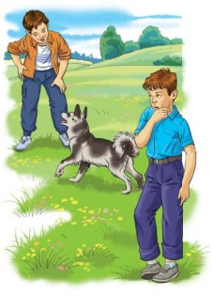
Мікрофон
Дай відповіді на запитання
1. Як звали хлопчиків?
2. Де вони знайшли цуцика?
3. Над чим задумалися хлопчики?
4. Що вирішили?
5. Що робив для цуцика Миколка?
6. Як доглядав цуцика Вітя?
7. Хто, на твою думку, турбувався краще?
8. Що відбулося через місяць?
9. Як думаєш, чому цуцик побіг до Віті?
10. Визнач головну думку тексту.
а) Друзі врятували нещасного цуцика;
б) турботливе ставлення хлопчиків до цуценяти;
в) тварини більше люблять не тих людей, які смачно їх годують, а тих, хто приділяє їм більше уваги.

Slide 8
Миколка, Вітя і цуцик
План
Прочитай текст ще раз.
Визнач, скільки частин він має. Склади і запиши план тексту.
1. Де хлопці знайшли цуцика?
2. Що вирішили Миколка і Вітя?
3. Що робив для песика Миколка?
4. Як доглядав цуценя Вітя?
5. Що відбулося через місяць?
Знайди синоніми до слова
Цуцик –
цуценя, песик, собачка, малий, його (він)
Перекажи усно текст за складеним планом
Запиши переказ тексту за складеним планом. Дотримуйся абзаців.

Slide 9
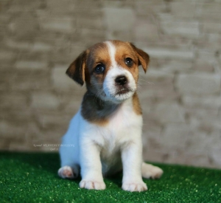
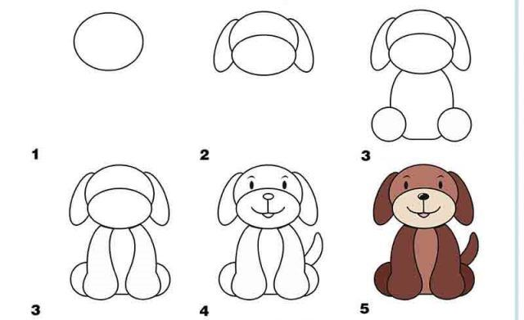
Підсумок уроку
Уважно прочитай свій переказ.
Якщо знайдеш помилки – виправ їх.
Намалюй ілюстрацію до свого переказу
Яке завдання на уроці було цікаво виконувати?
Що тобі було важко робити?

